Slide 1
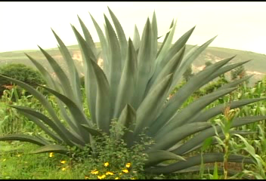

CONSERVACIÓN DE LA SAVIA DE PENCO “MISHQUE” UTILIZANDO TRES DÓSIS DE DIOXIPAC (Dióxido de cloro AL 10%) Y DOS NIVELES DE TEMPERATURA EN EL SECTOR DE GUACHALÁ.
AUTORES
Ramírez Landeta Delia
Ramírez Landeta Milton

Slide 2
INTRODUCCIÓN
La savia de penco “mishque”, es un producto extraído del penco silvestre (Agave americana ) el desconocimiento de sus propiedades y características ha hecho que no se aproveche su valor nutritivo, medicinal, y económico
Su corta vida útil ha motivado que se aplique métodos de conservación tradicionales que hacen que pierda sus características originales.
El presente trabajo científico busca rescatar y difundir el valor nutricional de el “mishque” en estado natural fresco fortaleciendo la parte productiva, cultural, y agroindustrial en armonía con el medio ambiente y la parte humana.

Slide 3
OBJETIVOS
OBJETIVO GENERAL:
Conservar la savia de penco “mishque” utilizando tres dosis de Dioxipac (dióxido de cloro al 10%) y dos niveles de temperatura en el sector de Guachalá.

Slide 4
OBJETIVOS ESPECÍFICOS
Evaluar el estado microbiológico (Recuento Total de Aerobios, Coliformes Totales, Mohos y Levaduras) de la savia de penco “mishque “crudo.
Determinar las propiedades físicas (densidad, sólidos solubles, acidez, pH), químicas: (proteína, sólidos totales, vitamina “C ,vitamina B, niacina, tiamina, riboflavina, ceniza ,hierro, calcio y fósforo), organolépticas (color, olor, sabor, aspecto) de la savia de penco “mishque” crudo.
Evaluar tres niveles de Dioxipac (0,1%; 0,5%; 1%), dos niveles de temperaturas (ambiente y 5° C) para la conservación de la savia de penco “mishque”
Determinar la densidad, sólidos solubles, acidez y pH de cada una de las unidades experimentales diario hasta variación de pH y acidez.

Slide 5
OBJETIVOS ESPECÍFICOS
Evaluar el estado microbiológico (Recuento Total de Aerobios, Coliformes Totales, Mohos y Levaduras) de cada uno de los tratamientos en su punto mínimo de aceptabilidad en función de las variables físicas.
Evaluar las características organolépticas (color, olor, sabor, aspecto) de los mejores tratamientos.
Determinar las propiedades químicas (proteína, , sólidos totales, vitamina “C” ,niacina, tiamina, riboflavina ,ceniza ,hierro, calcio y fósforo) de los dos mejores tratamientos.

Slide 6
HIPÓTESIS
La dosis de Dioxipac (0,1 - 0,5 y 1%), inciden en la conservación de savia de penco mishque

Slide 7

MARCO TEÓRICO
Clasificación científica del penco Azul.
Reino: Plantae
División: Magnoliophyta
Clase: Liliopsida
Subclase: Liliidae
Orden: Asparagales
Familia: Agavaceae
Género: Agave
Especie: A. americana

Slide 8
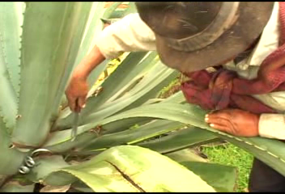
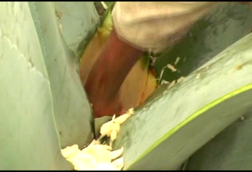
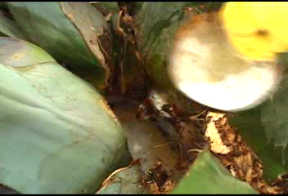
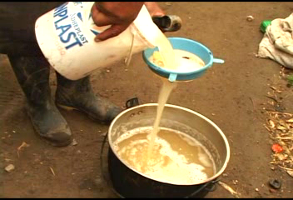
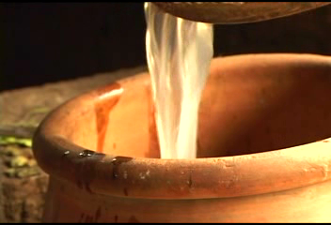
MARCO TEÓRICO
Producción y extracción
Manejo

Slide 9
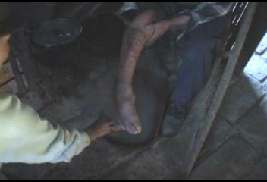
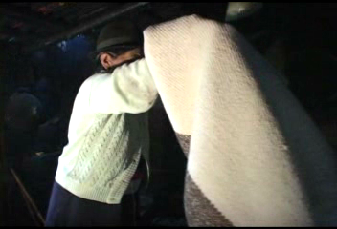
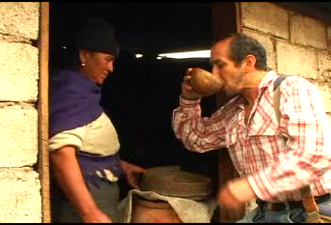
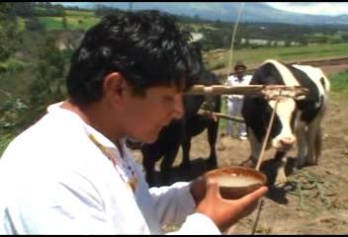
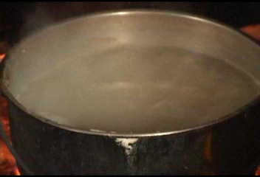
MARCO TEÓRICO
USOS
Medicina alternativa
Como alimento

Slide 10
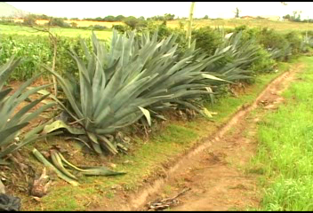
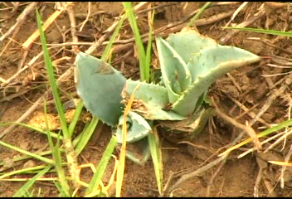
MARCO TEORICO
Cercas vivas
Forraje

Slide 11

MARCO TEÓRICO
FUNDAMENTOS DE LA CONSERVACIÓN DE ALIMENTOS
Prevención o retardo de la descomposición por acción microbiana.
  Impidiendo el crecimiento y actividad de los microorganismos, por ejemplo mediante temperaturas bajas, desecación, anaerobiosis, o agentes químicos.
Prevención o retardo de la auto descomposición de los alimentos.
Prevención de las lesiones debidas a insectos, animales, causas mecánicas, etc.

Slide 12
MARCO TEÓRICO
DIOXIPAC
(Dióxido de cloro al 10%)
Nombre comercial: DIOXIPAC
Composición
Contiene dióxido de cloro disuelto al 10% en solución acuosa
Propiedades Físico Químicas
Aspecto: Liquido con viscosidad mayor al agua (amarillento)
Carácter: Básico
pH: 11
Densidad: 1,0829g/ml
Solubilidad: Fácilmente soluble en agua fría o caliente
Compatibilidad: Es compatible con productos aniónicos y no aniónicos
Punto de inflamabilidad: 37 ºC
Recomendaciones de uso
Usar entre 0,5 a 2%(v/v), dependiendo de sus fines.

Slide 13
MATERIALES Y MÉTODOS
ÁREA DE ESTUDIO:
PROVINCIA: PICHINCHA
CANTÓN: CAYAMBE
PARROQUIA: CANGAHUA
SECTOR: GUACHALÁ
ALTITUD: 2600 msnm
TEMP. PROMED: 12°C

Slide 14

MATERIALES Y EQUIPOS
MATERIAL DE VIDRIO
EQUIPOS:
Potenciómetro Balanza analítica
Balanza gramera Base y agitador
Estufa Colorímetro
Refractómetro Bomba de vacío
REACTIVOS:
Na OH 0,1 N Soluciones Buffer.
Fenolftaleína al 2 %. Agua Destilada
VARIOS:
Frascos Toallas absorbentes

Slide 15

FACTORES EN ESTUDIO
FACTOR A
Porcentaje de conservante Dioxipac (Dióxido de cloro al 10%)
FACTOR B
Temperatura de conservación

Slide 16
TRATAMIENTOS

Slide 17
DISEÑO EXPERIMENTAL
En la presente investigación, se utilizó un DISEÑO COMPLETAMENTE AL AZAR (DCA) con arreglo factorial A x B, para evaluar los diferentes niveles de Dioxipac y temperatura para conservar la savia de penco fresco “mishque” ,cabe recalcar que no se trabajó con un testigo debido a la corta vida útil del “mishque” (máx.. 24 horas) y por no existir en el mercado un producto similar.

Slide 18
VARIABLES EN ESTUDIO
FISICAS
pH
Sólidos Solubles (ºBrix)
Densidad
Acidez
TIEMPO DE VIDA UTIL
El análisis del tiempo de vida útil está directamente relacionado con la variación del pH y acidez.
MICROBIOLOGICAS
Recuento Total de aerobios.
Coliformes totales.
Mohos y Levaduras

Slide 19
VARIABLES EN ESTUDIO
ORGANOLÉPTICAS
Olor
Color
Sabor
Aspecto
QUÍMICAS
Proteína Sólidos totales
Vitamina C Niacina
Tiamina Riboflavina
Ceniza Hierro
Calcio Fósforo

Slide 20
MANEJO ESPECIFICO DEL EXPERIMENTO
CONSERVACIÓN DEL MISHQUE
PENCO
EXTRACCIÓN
Raspado del penco
FILTRACIÓN
Impurezas
Análisis Físico-químicos, microbiológicos y organolépticos
MISHQUE CRUDO
Dioxipac (0,1; 0,5; 1) %
MISHQUE CON CONSERVANTE
Control diario de Densidad, pH, acidez, sólidos solubles hasta variación de pH y acidez.
Temperatura (5 ˚C y ambiente 12°C)
Análisis microbiológicos a todos los tratamientos.
ALMACENAMIENTO
Análisis organolépticos.
Análisis químicos a los dos mejores tratamientos

Slide 21
RESULTADOS

Slide 22
ACIDEZ
FUENTES DE VARIACIÓN | GL | F. TABULAR |  | F. CALCULADO
 |  |  |  | ACIDEZ DÍA 1 | ACIDEZ DÍA 2 | ACIDEZ DÍA 3 | ACIDEZ DÍA 4
 |  | 0,05 | 0,01
TOTAL | 17
TRATAMIENTOS | 5 | 3,11 | 5,06 | 4233,7 ** | 8930,7 ** | 6674,8 ** | 9699,8 **
FACTOR A | 2 | 3,86 | 6,93 | 6271,4 ** | 14308,7 ** | 10406,6 ** | 14214,8 **
FACTOR B | 1 | 4,75 | 9,33 | 3721,0 ** | 6936,0 ** | 7075,6 ** | 12173,4 **
AXB | 2 | 3,86 | 6,93 | 2452,3 ** | 4549,9 ** | 2742,7 ** | 3948,1 **
ERROR EXPERIMENTAL | 12
C.V. % |  |  |  | 1,0014 | 0,7861 | 0,9851 | 0,8700

Slide 23

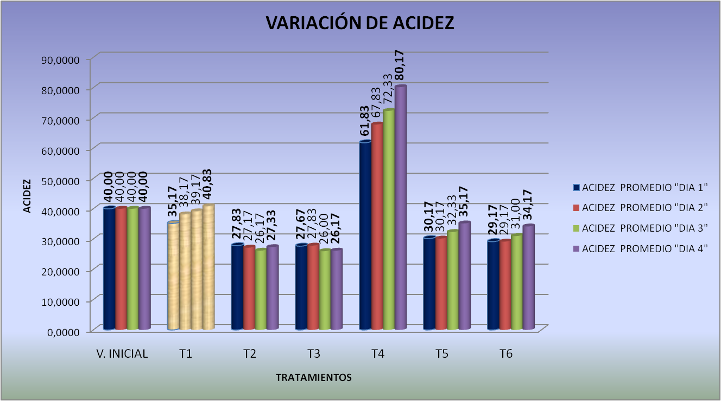
ACIDEZ

Slide 24
pH
.
FUENTES DE VARIACIÓN | GL | F. TABULAR |  | F. CALCULADO
 |  |  |  | pH DÍA 1 | pH DÍA 2 | pH DÍA 3 | pH DÍA 4
 |  | 0,05 | 0,01
TOTAL | 17
TRATAMIENTOS | 5 | 3,11 | 5,06 | 280,23 ** | 1867,27 ** | 671,98 ** | 3440,94 **
FACTOR A | 2 | 3,86 | 6,93 | 275,76 ** | 1932,87 ** | 723,09 ** | 4128,29 **
FACTOR B | 1 | 4,75 | 9,33 | 512,12 ** | 3480,04 ** | 1385,28 ** | 6767,04 **
AXB | 2 | 3,86 | 6,93 | 168,75 ** | 995,29 ** | 264,23 ** | 1090,54 **
ERROR EXPERIMENTAL | 12
C.V. % |  |  |  | 0,49 | 0,21 | 0,45 | 0,21

Slide 25
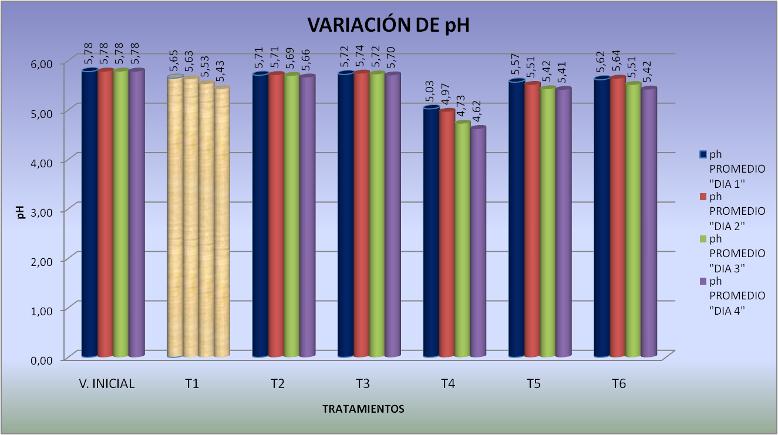
pH
.

Slide 26

SÓLIDOS SOLUBLES (ºBrix)
FUENTES DE VARIACIÓN | GL | F. TABULAR |  | F. CALCULADO
 |  |  |  | BRIX DÍA 1 | BRIX DÍA 2 | BRIX DÍA 3 | BRIX DÍA 4
 |  | 0,05 | 0,01
TOTAL | 17
TRATAMIENTOS | 5 | 3,11 | 5,06 | 86,24** | 1105,16** | 1164,97** | 4605,07**
FACTOR A | 2 | 3,86 | 6,93 | 99,80** | 1047,80** | 1182,93** | 5290,67**
FACTOR B | 1 | 4,75 | 9,33 | 115,20** | 1729,80** | 2016,00** | 8066,67**
AXB | 2 | 3,86 | 6,93 | 58,20** | 850,20** | 721,50** | 2188,67**
ERROR EXPERIMENTAL | 12
C.V. % |  |  |  | 0,44 | 0,46 | 0,79 | 0,55

Slide 27

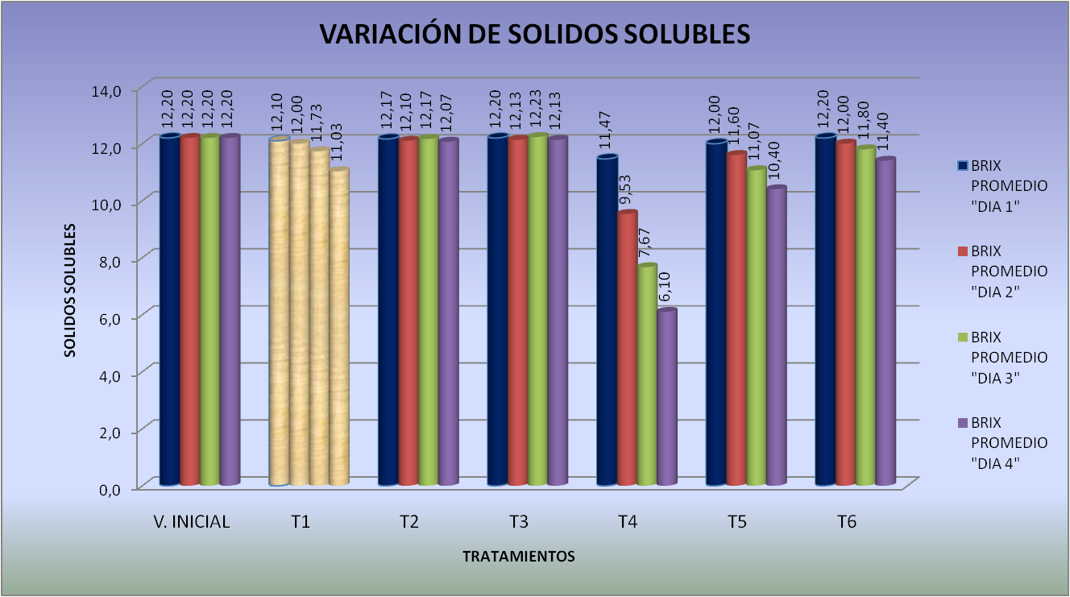
SÓLIDOS SOLUBLES (ºBrix)

Slide 28
DENSIDAD
FUENTES DE VARIACIÓN | GL | F. TABULAR |  | F. CALCULADO
 |  |  |  | DENSIDAD DÍA 1 | DENSIDAD DÍA 2 | DENSIDAD DÍA 3 | DENSIDAD DÍA 4
 |  | 0,05 | 0,01
TOTAL | 17
TRATAMIENTOS | 5 | 3,11 | 5,06 | 1,75 ^{NS} | 5,60 ** | 24,60 ** | 32,83 **
FACTOR A | 2 | 3,86 | 6,93 | 1,40 ^{NS} | 12,50 ** | 36,75 ** | 39,00 **
FACTOR B | 1 | 4,75 | 9,33 | 3,20 ^{NS} | 2,00 ^{NS} | 25,00 ** | 41,29 **
AXB | 2 | 3,86 | 6,93 | 1,40 ^{NS} | 0,50 ^{NS} | 12,25 ** | 22,43 **
ERROR EXPERIMENTAL | 12
C.V. % |  |  |  | 0,25 | 0,16 | 0,23 | 0,23

Slide 29
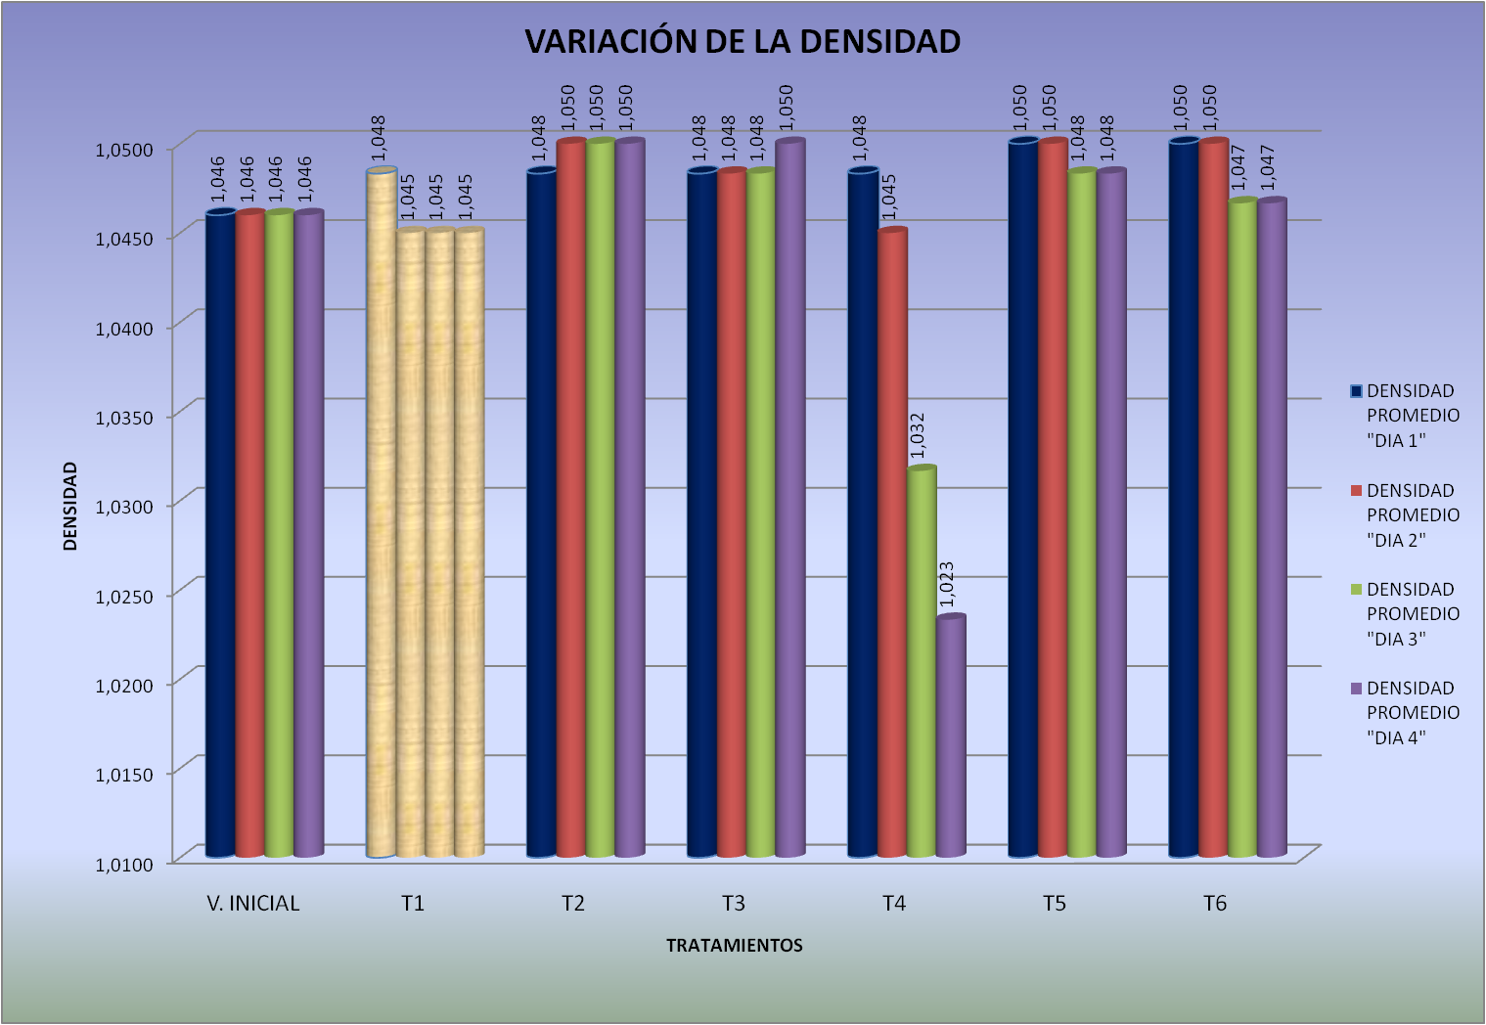
DENSIDAD

Slide 30
VARIABLES MICROBIOLÓGICAS
Resultados de los análisis microbiológicos al cuarto día.

Slide 31
ANÁLISIS ORGANOLÉPTICO SENSORIAL.
Parámetros Organolépticos | X² Tabular |  | X² Calculado | Mejores Tratamientos
 | 5% | 1%
OLOR | 11,1 | 15,1 | 216.12 ** | T1,T4
COLOR | 11,1 | 15,1 | 208.09 ** | T1,T4
SABOR | 11,1 | 15,1 | 227.21 ** | T1,T2
ASPECTO | 11,1 | 15,1 | 209.22 ** | T1,T4

Slide 32

RESULTADOS DE LOS ANÁLISIS FÍSICO QUÍMICOS
PARÁMETRO | MÉTODO | MISHQUE CRUDO | T1 (0,1% Dioxipac; 5°C) | T4 (0,1% Dioxipac; Temperatura Ambiente 12°C)
Extracto seco (%) | PEE/LA/07 | 9,04 | 4,95 | 2,95
Proteína (%) | PEE/LA/07 | 0,51 | 0,66 | 0,76
Cenizas (%) | PEE/LA/07 | 0,42 | 0,37 | 0,37
Sólidos Solubles (%) | PEE/LA/07 | 10,4 | 10,08 | 5,00
Calcio (mg/100g) | Volumétrico | 76,75 | 77,02 | 78,02
Fosforo (mg/100g) | Colorimétrico | 59,98 | 55,18 | 50,28
Hierro (mg/100g) | Colorimétrico | 1,12 | 1,22 | 1,22
Vitamina C (mg/100g) | HPLC | 4,62 | 4,93 | 4,93
Niacina (mg/100g) | HPLC | 0,27 | 0,18 | 0,08
Tiamina (mg/100g) | HPLC | 0,77 | 0,70 | 0,50
Riboflavina (mg/100g) | HPLC | 0,27 | 0,27 | 0,25
Los análisis fueron realizados en los laboratorios de la Universidad Politécnica Salesiana de Cayambe, Universidad Técnica del Norte, Y en LABOLAB un laboratorio externo certificado

Slide 33
CONCLUSIONES
Una vez tomado a la savia de penco “mishque” como objeto de estudio se pudo determinar que de tener los cuidados respectivos durante la producción del mismo se puede iniciar con un producto microbiológicamente apto para el consumo humano, durante el desarrollo de la investigación los tratamientos en estudio presentaron incremento moderado de la carga microbiana debido a que el conservante utilizado (Dioxipac) tiene propiedades bactericidas las cuales limitan la proliferación de la misma en valores que no significan riesgo para la salud publica

Slide 34
CONCLUSIONES
El análisis diario de las variables pH y Acidez, practicados a los tratamientos en estudio concluyó, que al quinto día las características físicas de los tratamientos habían cambiado drásticamente afectando su aceptabilidad, cambios que fueron corroborados con el control organoléptico. Por lo que se consideró el cuarto día como óptimo para realizar los análisis organolépticos y aplicar los rangos de Friedman, con los cuales se determinó los mejores tratamientos.

Slide 35
CONCLUSIONES
Al final de la investigación se determinó que la dósis de Dioxipac interviene directamente en las variables físicas en estudio (acidez, pH, densidad y sólidos solubles), y la más baja dósis (0,1%) es la que permite mantener las características físico químicas y organolépticas similares a la muestra inicial de savia de penco “mishque” fresco

Slide 36
CONCLUSIONES
La temperatura de conservación interviene directamente con las variables físicas en estudio (acidez, pH, sólidos solubles y densidad). Y la temperatura de refrigeración 5 °C frente a la temperatura ambiente (12°C) es la que mejor mantiene las características físico químicas y organolépticas similares a la muestra inicial de savia de penco “mishque” fresco.

Slide 37
CONCLUSIONES
Como mejor tratamiento se ubica a T1 (0,1% de Dioxipac, Temperatura de Refrigeración 5 °C), ya que es el tratamiento que presentó menores cambios de acidez, pH, sólidos solubles y densidad con respecto a la muestra inicial de savia de penco “mishque” fresco, resultados que fueron corroborados por el panel de degustación. Al no estar normado este producto, nos basamos al objetivo principal de la investigación que es mantener las características físico químicas y organolépticas similares a la muestra inicial de savia de penco “mishque” fresco.

Slide 38
CONCLUSIONES
Los tratamientos T4 (0,1% de Dioxipac a Temperatura Ambiente) T5 y T6 que se conservaron a temperatura ambiente son los que muestran mayores cambios en las características del producto desde el inicio del estudio; de los cuales el T4 que contiene la más baja dósis de Dioxipac presenta mayores cambios en las variables analizadas.

Slide 39
CONCLUSIONES
Realizada la prueba de Friedman para todos los tratamientos en estudio, se determinó que existe alta significación estadística, en todos, es decir, que los tratamientos tuvieron diferente grado de aceptabilidad, resultando los dos mejores tratamientos T1 (0,1 % Dioxipac a 5 ºC) y T4 (0,1% de Dioxipac a Temperatura Ambiente) los más aceptados por el panel.

Slide 40
CONCLUSIONES
Con respecto a los análisis químicos se puede concluir que existe una variación notoria en los tratamientos T1 y T4, ya que existe un descenso en el porcentaje de extracto seco y en el porcentaje de sólidos solubles, con relación a la savia de penco “mishque” fresco, cambios que se deben al proceso de fermentación que sufren las muestras, el mismo que implica consumo de azúcares con producción de alcohol y Dióxido de Carbono que se volatiliza.

Slide 41
CONCLUSIONES
Cabe concluir que los análisis químicos presentaron variaciones no significativas, las mismas que no alteran la calidad nutricional del producto, comparando la muestra de savia de penco “mishque” fresco con las muestras de los dos mejores tratamientos

Slide 42
RECOMENDACIONES
Se recomienda evaluar la conservación de savia de penco “mishque” con dósis de Dioxipac entre los rangos intermedios de los valores que presentaron mejores características organolépticas (0,1 % y 0,5 %).
Se recomienda evaluar la conservación de savia de penco “mishque” utilizando benzoatos y/o sorbatos, ya que se observó un considerable crecimiento de mohos y levaduras.

Slide 43
RECOMENDACIONES
Es importante desarrollar estudios sobre cómo implementar en las zonas de cultivo de la penca, las Buenas Prácticas Agronómicas, para lograr una productividad y desarrollo con resultados que permitan introducir este producto al mercado.
Investigar la conservación de savia de penco “mishque” fresco, utilizando otro tipo de conservante aprobado por el Codex Alimenticio Ecuatoriano o la FDA, ya que el Dióxido de Cloro en dósis altas afectan considerablemente las características organolépticas del producto.

Slide 44
RECOMENDACIONES
Realizar una caracterización de las propiedades físico químicas y microbiológicas de savia de penco “mishque”, para que este producto sea normado.
Difundir mediante los medios de comunicación especialmente de las zonas rurales la presente investigación .

Slide 45

DELIA MARIA RAMÍREZ LANDETA
MILTON POLIVIO RAMÍREZ LANDETA
GRACIAS

